Slide 1

Лекарственный напоминатель
Выполнила команда «Киот»

Slide 2

Качественная оценка проблемы
С возрастом многие люди сталкиваются с хроническими заболеваниями, требующими регулярного приема медикаментов. Для любых людей правильное соблюдение схемы лечения критически важно, однако это может представлять собой значительную проблему.
1. Забывчивость
У людей часто наблюдаются возрастные изменения в когнитивных функциях, включая ухудшение памяти и внимания. Это может привести к пропуску доз или неправильному приему лекарств.
2. Неудобство
Разного рода пациенты часто принимают несколько лекарств одновременно (полипрагмазия). Сложность в управлении несколькими схемами лечения увеличивает риск ошибок.

Slide 3
У аптек теряются клиенты с хроническими заболеваниями , которые обязаны принимать лекарства постоянно , в течении долгого срока. Они забывают принимать лекарства и перестают их в дальнейшем принимать совсем.

Slide 4

3.Отсутствие информации
Недостаток знаний о важности соблюдения режима лечения может привести к игнорированию рекомендаций.
4. Побочные эффекты
Некоторые пациенты могут избегать приема препаратов из-за неприятных побочных эффектов.
5. Эмоциональные факторы
Депрессия и тревожность, распространенные среди людей, могут снижать мотивацию следовать предписаниям врача.

Slide 5

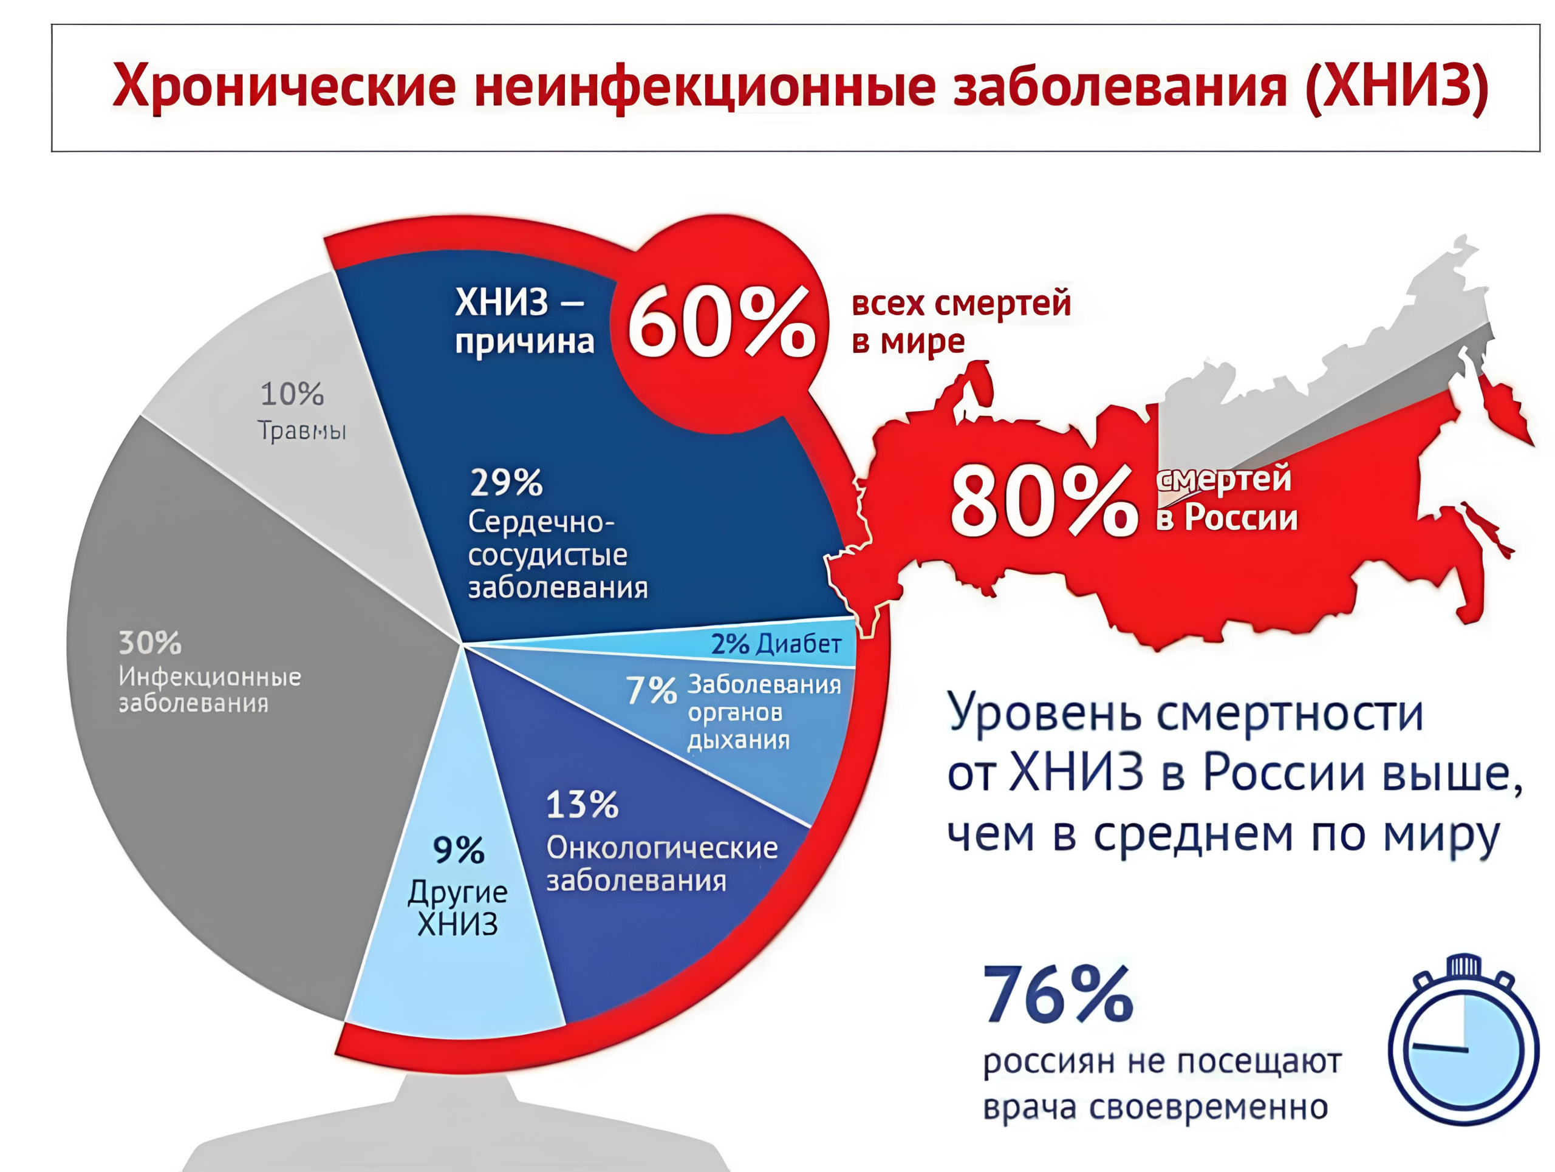

Slide 6

Количественная оценка проблемы

Slide 7
Цель проекта:
- разработка и внедрение эффективного лекарственного напоминателя, который поможет пожилым людям соблюдать режим приема лекарств, повышая их качество жизни и снижая риск осложнений, связанных с неправильным приемом медикаментов.
Задачи проекта:
1. Исследование потребностей пользователей
Оценивание нуждаемости пользователей в данном боте
Создание телеграмм-бота
4. Разработка системы напоминаний
5. Обучение пользователей
6. Тестирование и обратная связь
7. Мониторинг и анализ эффективности

Slide 8





Существующие решения проблемы
Приложения-напоминалки
Календари
Простые приложения, уведомляющие о времени приема лекарства.
Позволяют добавлять напоминания о приеме лекарств в календарь.
Будильники
Используются для настройки напоминаний о приеме лекарств.

Slide 9
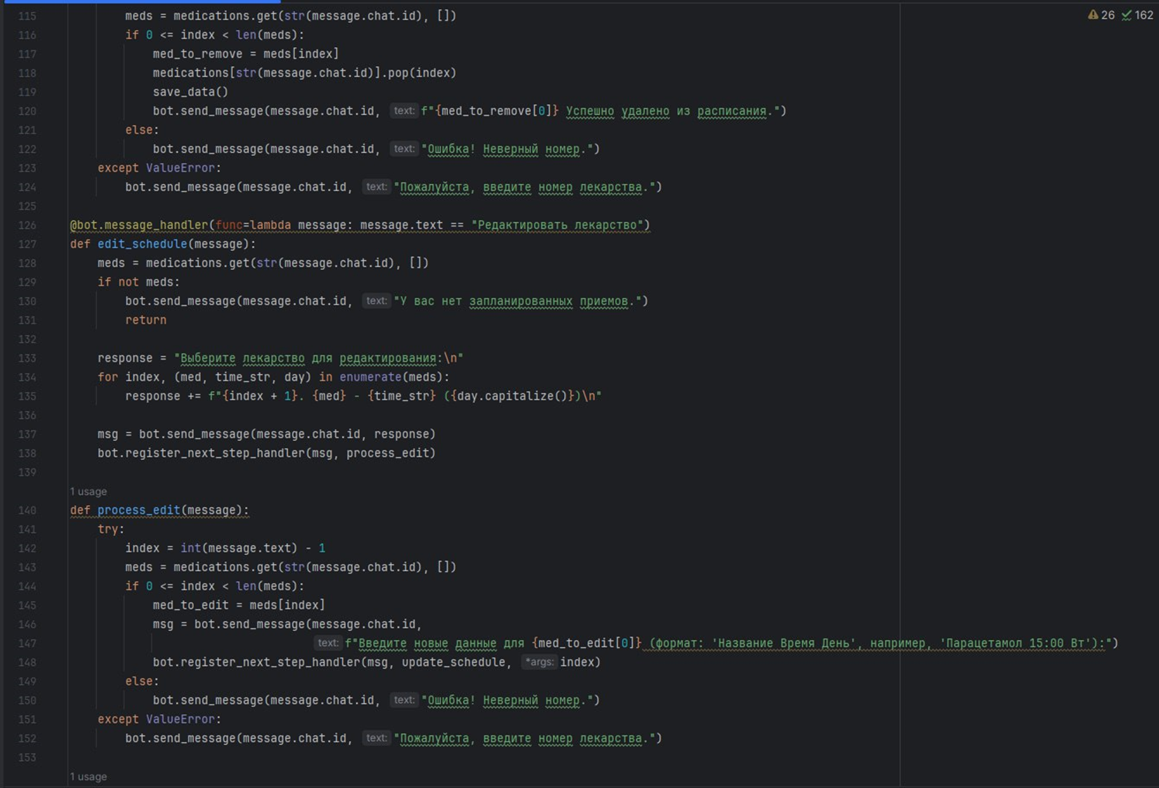
Наше решение проблемы:
Телеграмм бот
Разработка бота
Сам бот создавался с помощью кода
на основе Python PyCharm

Slide 10
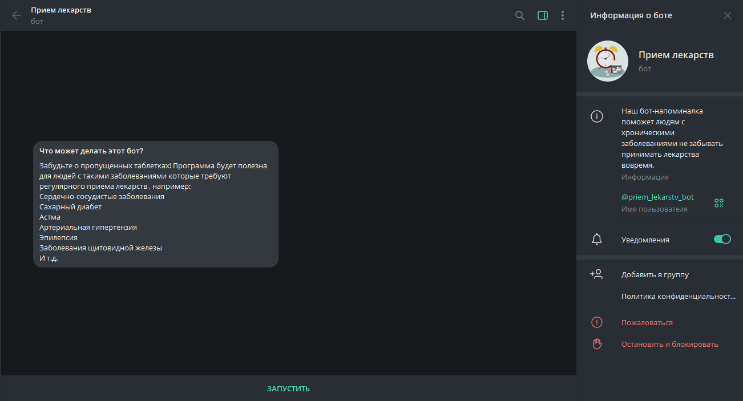
Мы решаем проблему того , что люди часто забывают принимать лекарства вовремя
поэтому мы разработали бота в телеграмме , который напоминает принимать пожилым людям препараты, с помощью push-уведомления

Slide 11
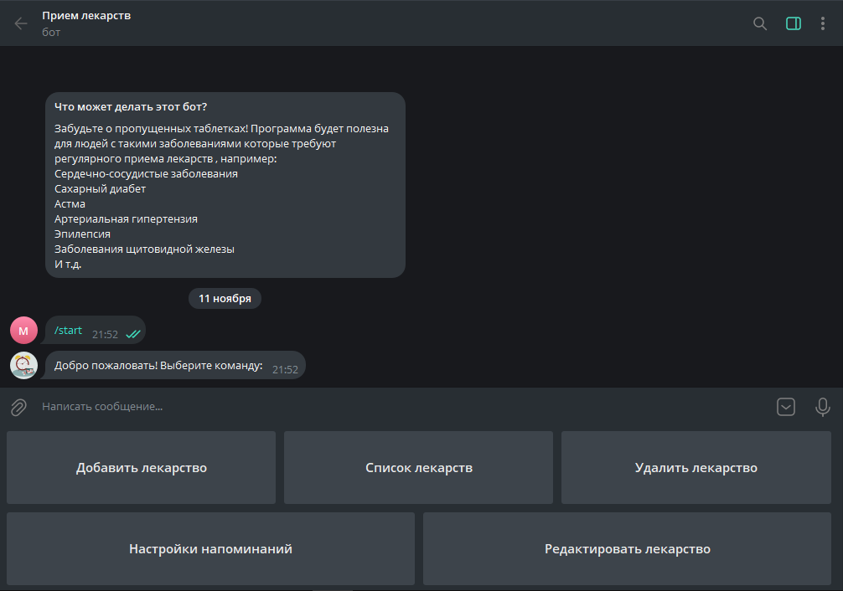

Slide 12
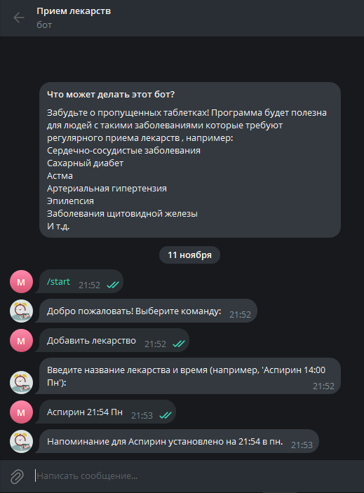
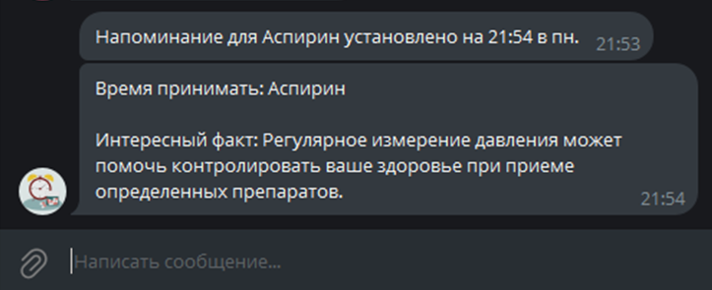
Бот присылает push-уведомление на устройство + интересный факт

Slide 13
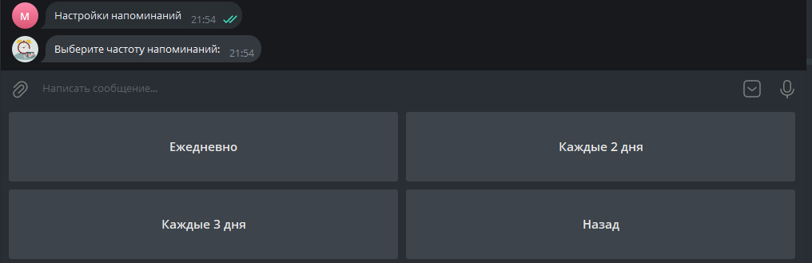
Так же можно настроить частоту отправки push-уведомлений

Slide 14

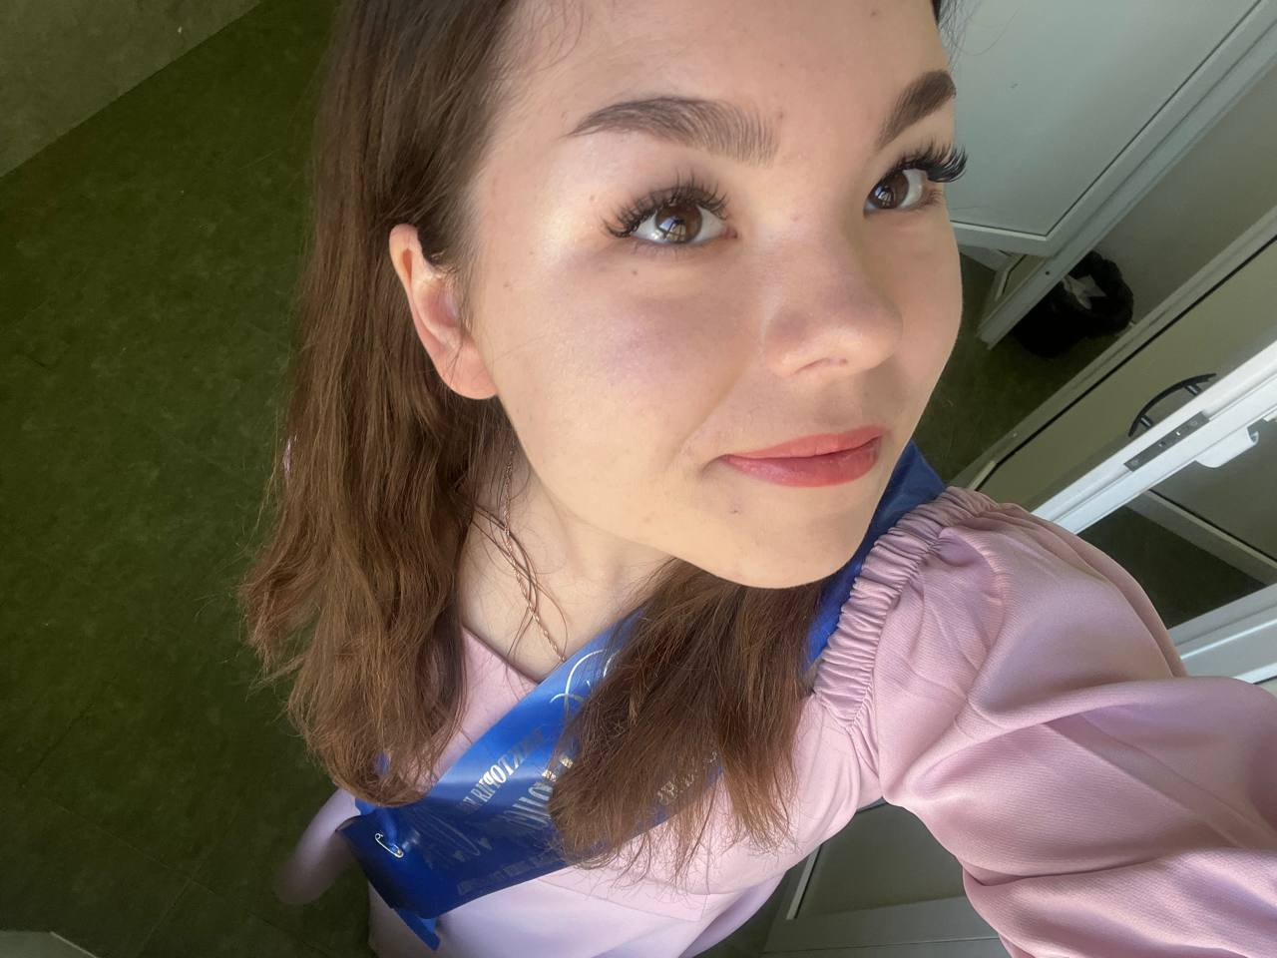
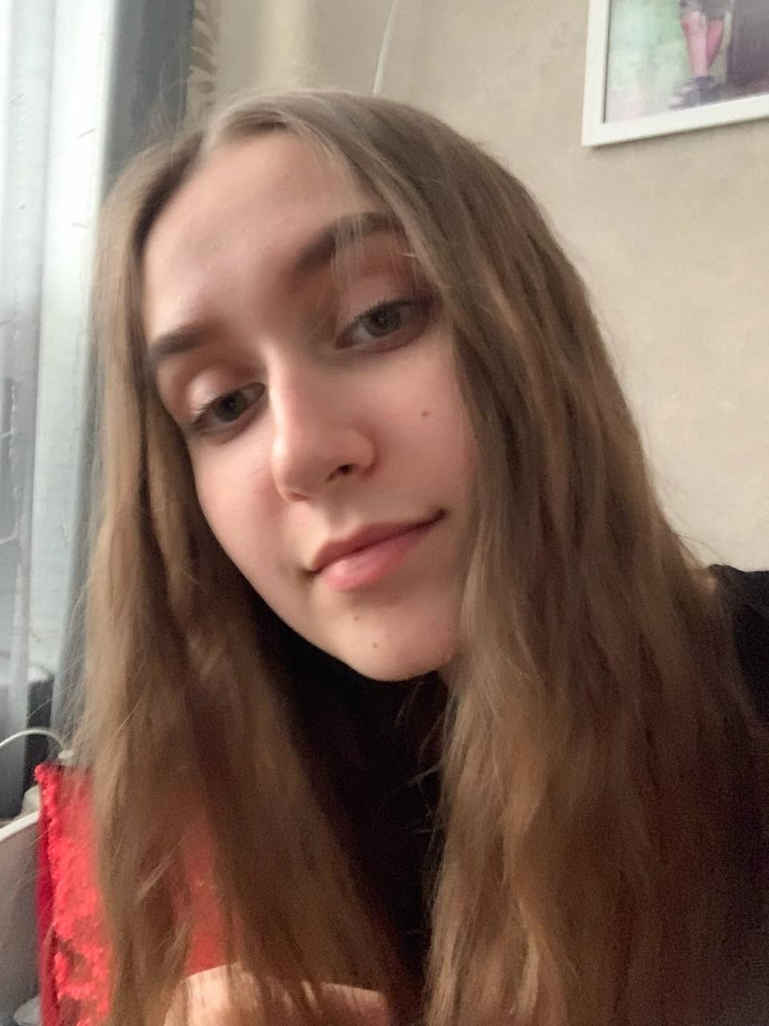
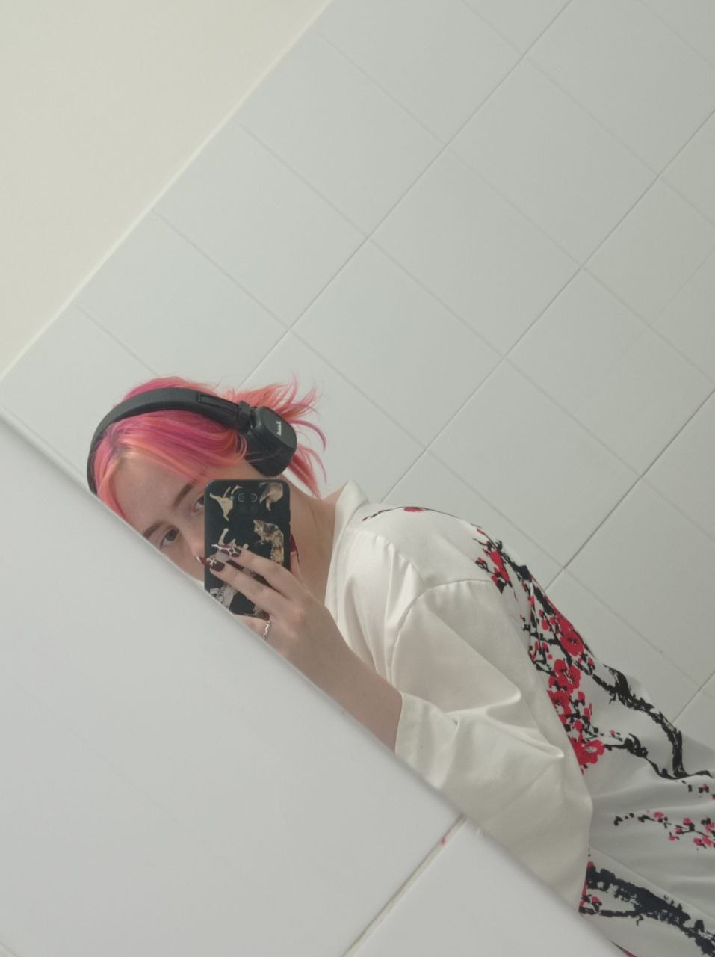
Команда проекта
Елизавета Кравченко
Виктория Константинова
Арина Киселева
Яна Субарева
консультант
менеджер
аналитик
консультант

Slide 15
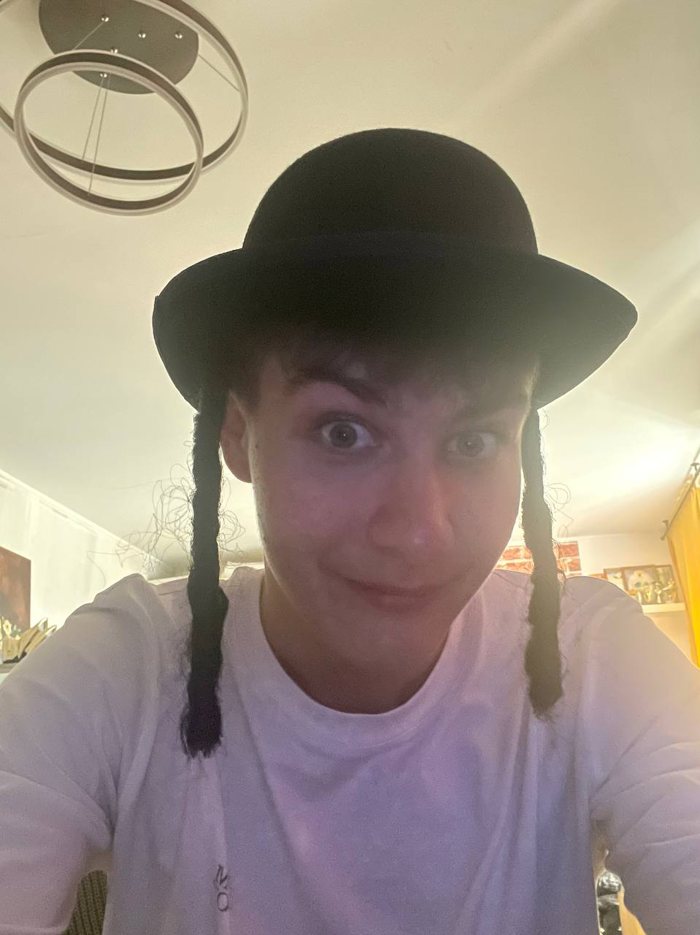

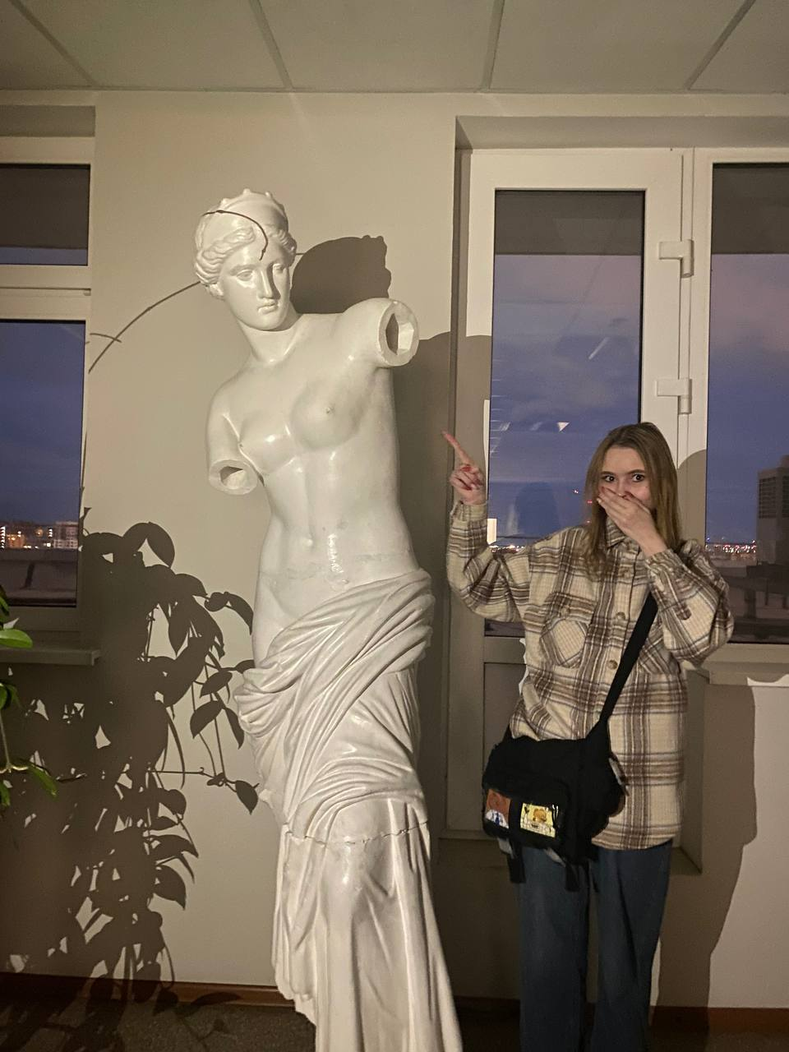
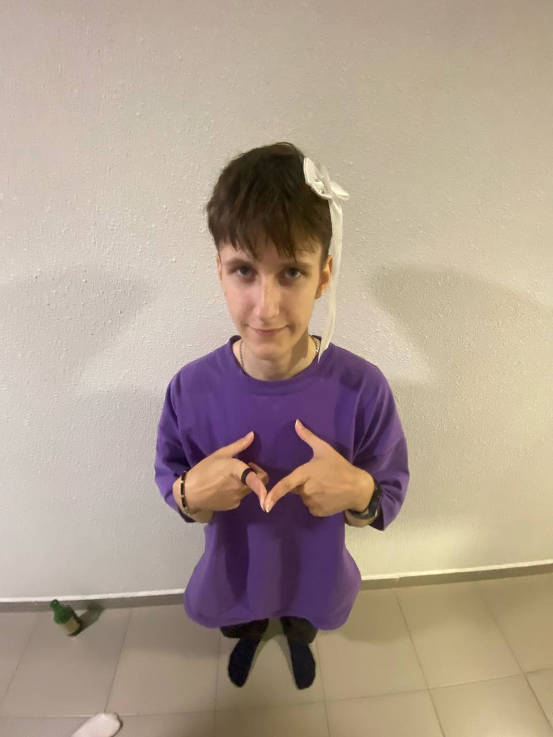
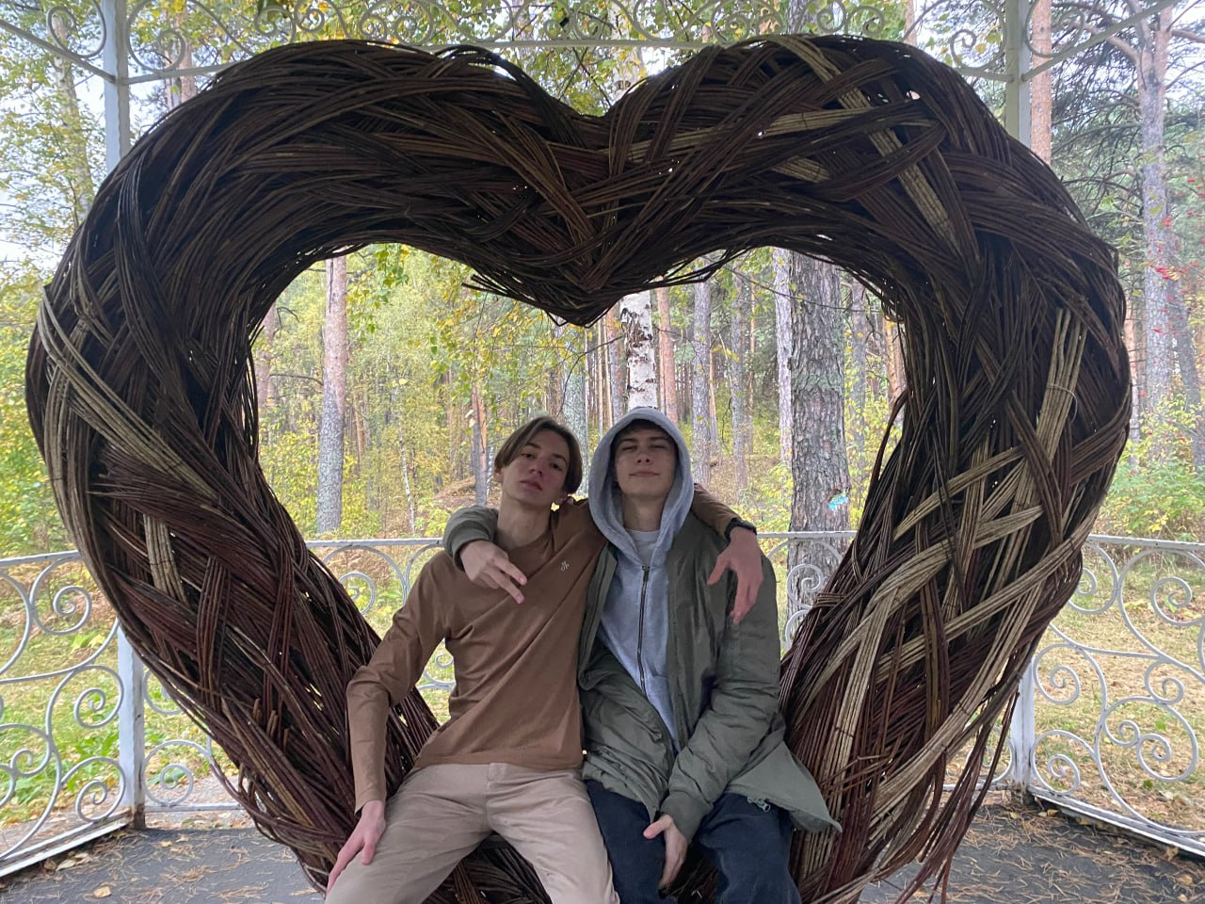
Команда проекта
Илья Петров
Дмитрий Рагозин
Анна Латынцева
Кирилл Довнар
аналитик
исполнитель
лидер
экономист

